Slide 2


Slide 3

Em nossa cultura há duas grandes Correntes filosóficas: o Criacionismo e o Evolucionismo.

Slide 4
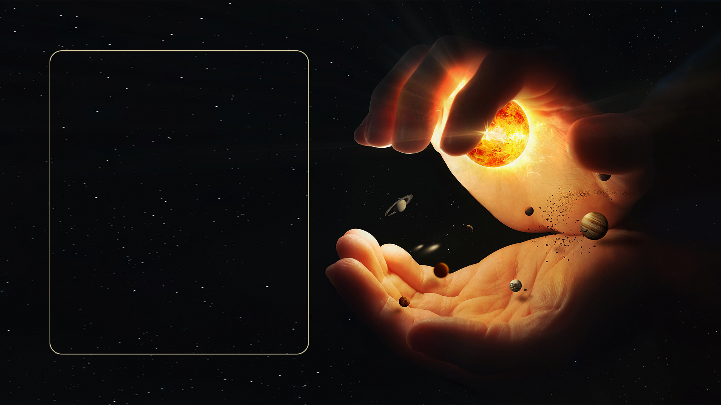
Nos postulados básicos do criacionismo, Deus criou tudo do nada. Ele planejou e criou segundo um plano diretor

Slide 5

Foi assim que criou o ser humano à Sua imagem e semelhança

Slide 6

No modelo bíblico criacionista nada foi criado por acaso. Cada detalhe tem seu propósito

Slide 7
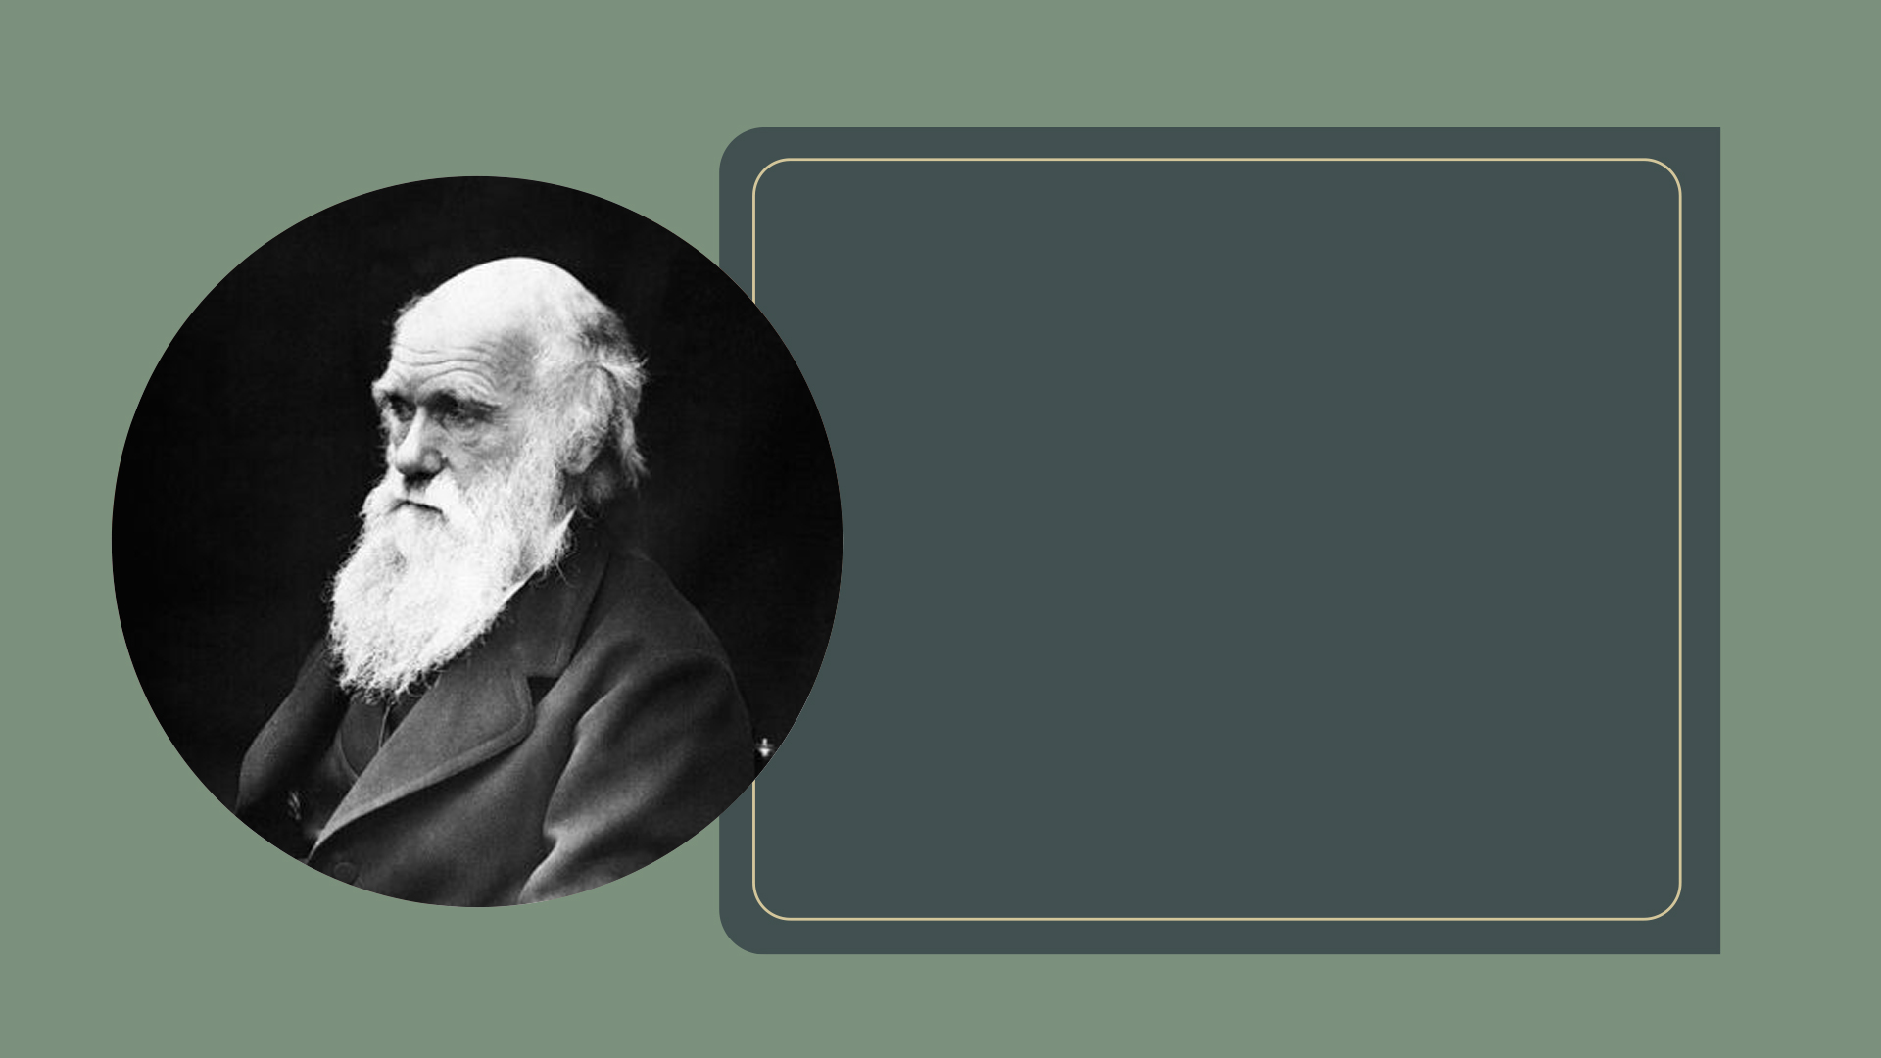
Já no modelo evolucionista tudo surgiu por acaso.

Slide 8
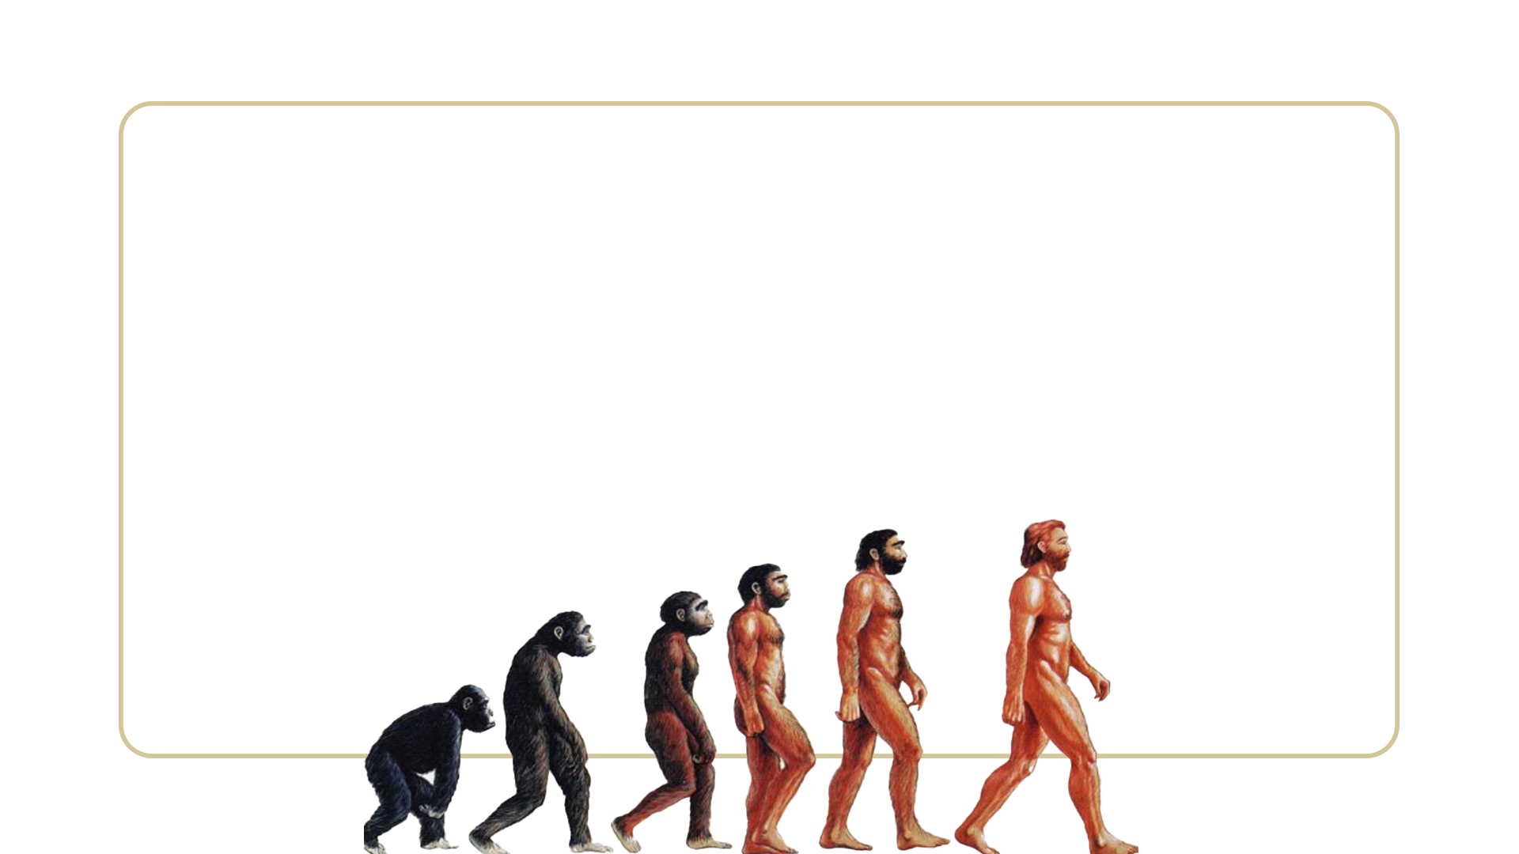
Nos postulados evolucionistas o homem é resultado de uma seleção natural milenar evolutiva.
ELE NÃO TEM UM PROPÓSITO.

Slide 9

Sexo

Slide 10

Para os criacionistas Deus planejou e criou propositadamente a sexualidade nos seres vivos.

Slide 11

Deus criou seres sexuados e assexuados.

Slide 12

No grupo dos sexuados estão os animais irracionais e o ser humano Os animais se reproduzem por instinto.

Slide 13

O homem é racional e o criador planejou que sua sexualidade fosse resultado de uma escolha e não de seu instinto.

Slide 14

O Senhor espera que exerçamos nossas faculdades intelectuais mantendo o instinto sexual sob o controle da razão.

Slide 15

No projeto divino para a humanidade, sexo serve para dois propósitos - reprodução e prazer.

Slide 16
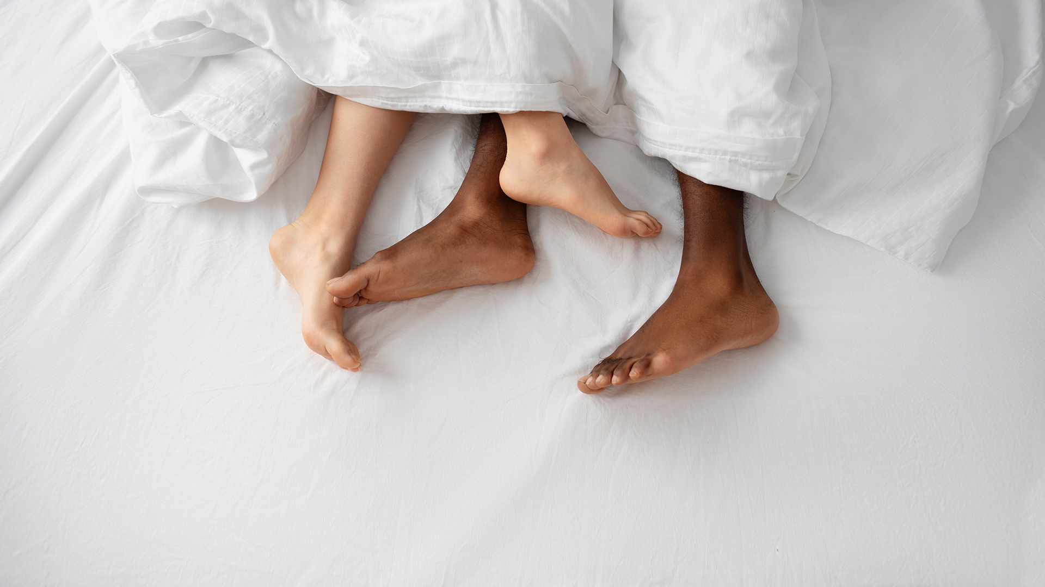
O sexo contribui para manter a unidade conjugal.

Slide 17

O ser humano tem vivido sua sexualidade de forma distorcida.

Slide 18

Deus espera que o ser humano mantenha sua sexualidade sob o controle da razão.
Existem responsabilidades morais e sociais envolvidos neste processo.

Slide 19

Assim, como na vida existem leis que precisam ser obedecidas, na vida sexual também.

Slide 20

Sexo é um dom de Deus e Ele espera que saibamos usá-lo dentro de seu projeto original.

Slide 21
Deus criou o casamento para que o sexo pudesse ser praticado com liberdade e responsabilidade compartilhada.

Slide 22

Não somos donos de nós mesmos.
PERTENCEMOS AO CRIADOR.

Slide 23

Viva intensamente sua sexualidade dentro do plano idealizado pelo Criador do Universo.

Slide 24

Sexo faz bem

Slide 25

Alivia as tensões
Afasta a depressão
Reduz o estresse
Melhora a circulação sanguínea
Gera energia
Estabiliza a auto estima
Rejuvenesce
Promove a saúde
Equilibra o emocional
Afasta o medo
Traz o bem-estar
Aumenta a endorfina
Revigora

Slide 26

Sexo é a expressão máxima do amor entre duas pessoas. É a entrega de si mesmo.

Slide 27

Pode ser feito sem amor, mas não será completo. Será mecânico, egoísta, carnal e passageiro.

Slide 28
Sexo é uma experiência espiritual. É santo, puro e bom.

Slide 29

Sexo deve ser praticado com responsabilidade pensando sempre no bem-estar do outro.

Slide 30
Sexo é algo que só se recebe quando você se doa ao outro.

Slide 31

Deus lhes deu este dom para vive-lo no casamento.

Slide 32

A sexualidade humana é uma pista de mão dupla

Slide 33

A mulher precisa se sentir amada para fazer sexo.

Slide 34

O homem precisa fazer sexo para se sentir amado.

Slide 35

Sexo é um dom que DEUS deu para pessoas casadas. Seu objetivo é manter o casal unido.

Slide 36

O diabo fará de tudo para que dois jovens namorados façam sexo antes do casamento.

Slide 37
E depois de casados, criará um monte de problemas para
que não façam o sexo que devem fazer como casados.

Slide 38

AMOR não é sexo, porém, sexo sem amor não passa de um ato egoísta de autossatisfação pessoal.

